Slide 1
인공지능(AI)을 활용한
데이터 분석 및 예측
01
04 평가 및 결과
01 주제 배경
03 모델 구성
02 데이터 수집 및 분석
코로나-19 데이터를 이용한 KOSPI 지수 예측
: LSTM, EMSEMBLE, XGBOOST

Slide 2
01
01
04 평가 및 결과
주제 배경
01 주제 배경
03 모델 구성
02 데이터 수집 및 분석
코로나-19 데이터를 이용한 KOSPI 지수 예측
: LSTM, EMSEMBLE, XGBOOST

Slide 3
01 주제 선정 배경
주식시장의 주가지수는 경제 및 정치적 상황과 같이 다양한 주변 환경에 영향을 받기
때문에 주가지수의 정확한 예측은 매우 어려운 문제입니다.
최근 상황으로는 코로나-19가 글로벌 경제에 막대한 피해를 주었고 국내 경제 또한
많은 영향을 끼쳤습니다. 세계보건기구(WHO)의 팬데믹 선언은 세계 증시에 전체적
급락과 큰 변동성을 일으켰고 글로벌 경제 위기 속 주요국 가운데 하나인 한국은 가장 빠르게
회복하였습니다. 코스피 지수는 세계가 주목하는 시장이 되었고 이에 코스피 데이터와 코로나
데이터를 활용해 시계열 분석 방법인 LSTM을 이용하여 KOSPI 지수를 예측하고자 합니다.

Slide 4
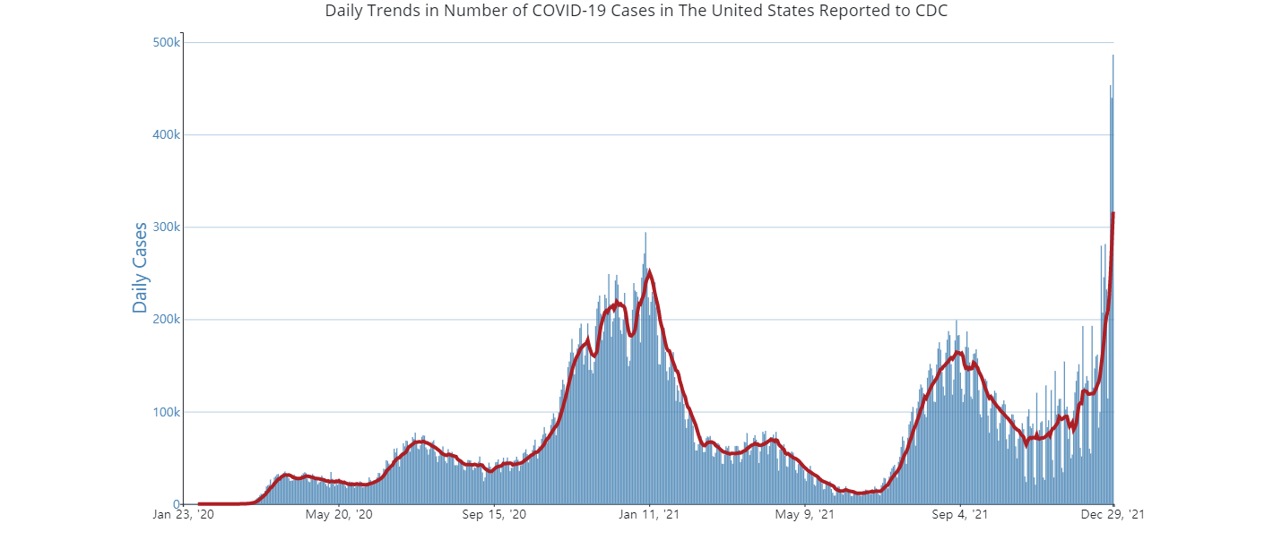
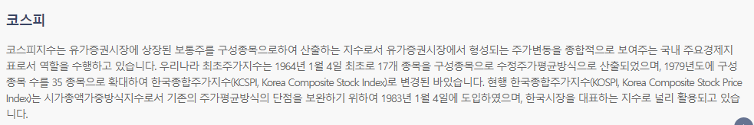
01-1 코로나와 코스피 데이터

Slide 5
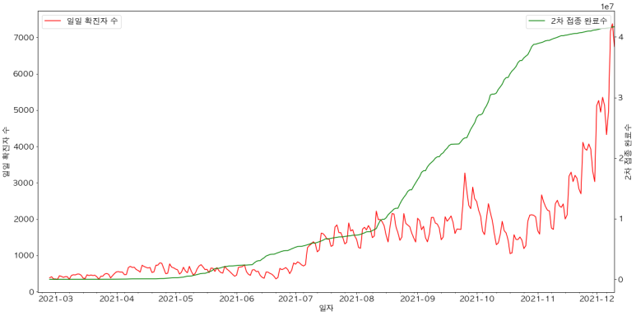
01 주제 배경
코로나 데이터 수집에 있어 접종 완료수가 증가함에도 확진자수는 급격히 늘어났기에 백신 접종 완료수는 삭제하여야 함을 알 수 있었다.

Slide 6
01
02
04 평가 및 결과
데이터 수집 및 전처리
01 주제 배경
03 모델 구성
02 데이터 수집 및 분석
데이터를 시각화 하여 전처리

Slide 7
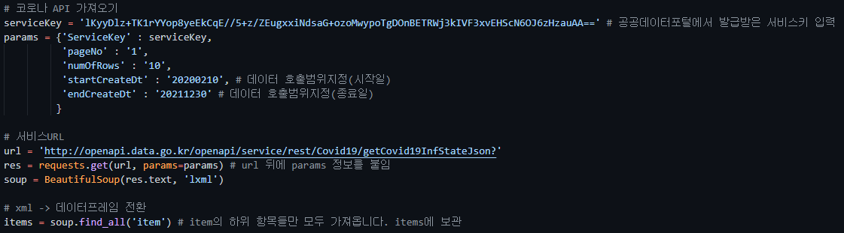

02 데이터 수집 및 분석
공공데이터포털에서 코로나 관련 데이터를 신청하여 CSV 파일로 변경하였다.
코스피 지수는 한국거래소에서 CSV 파일 형태로 제공하여 쉽게 데이터를 얻을 수 있었다.

Slide 8
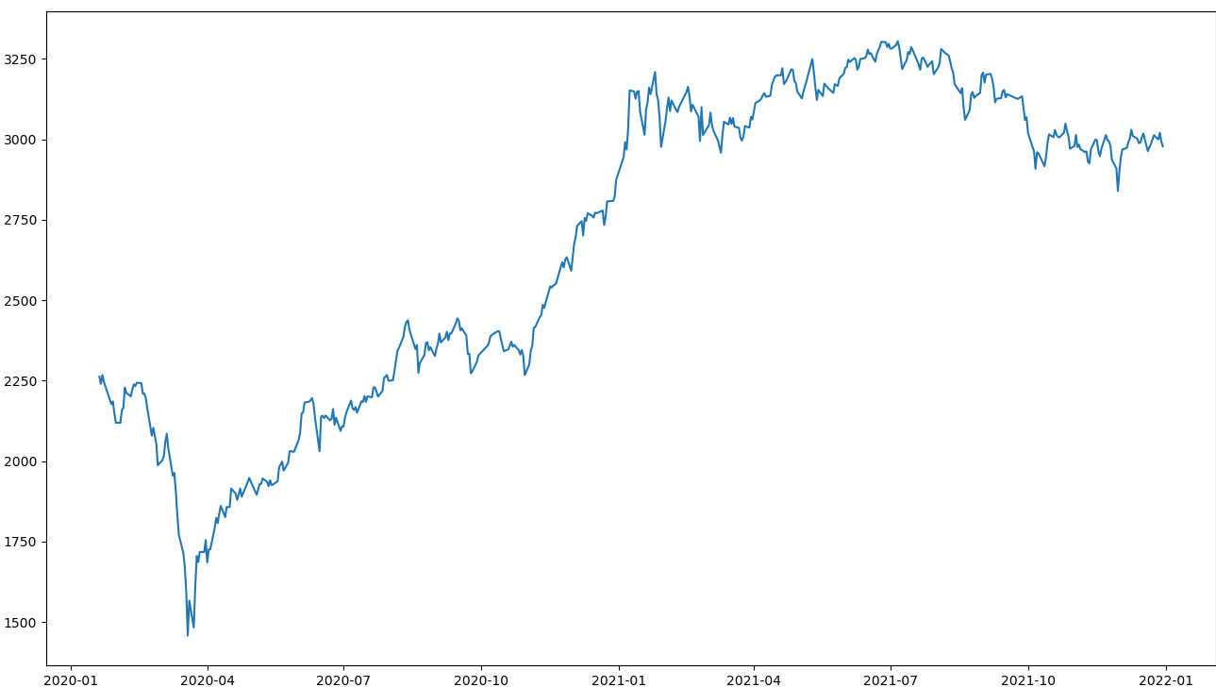
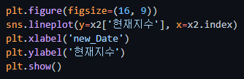
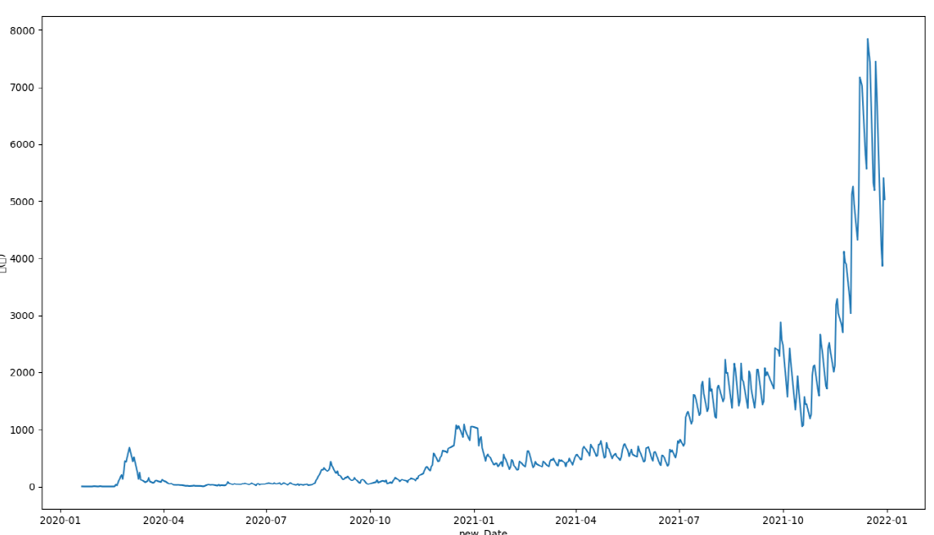
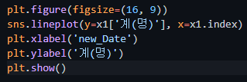
코스피 지수 증감 그래프
02 데이터 수집 및 분석
코로나 환자 증감 그래프

Slide 9
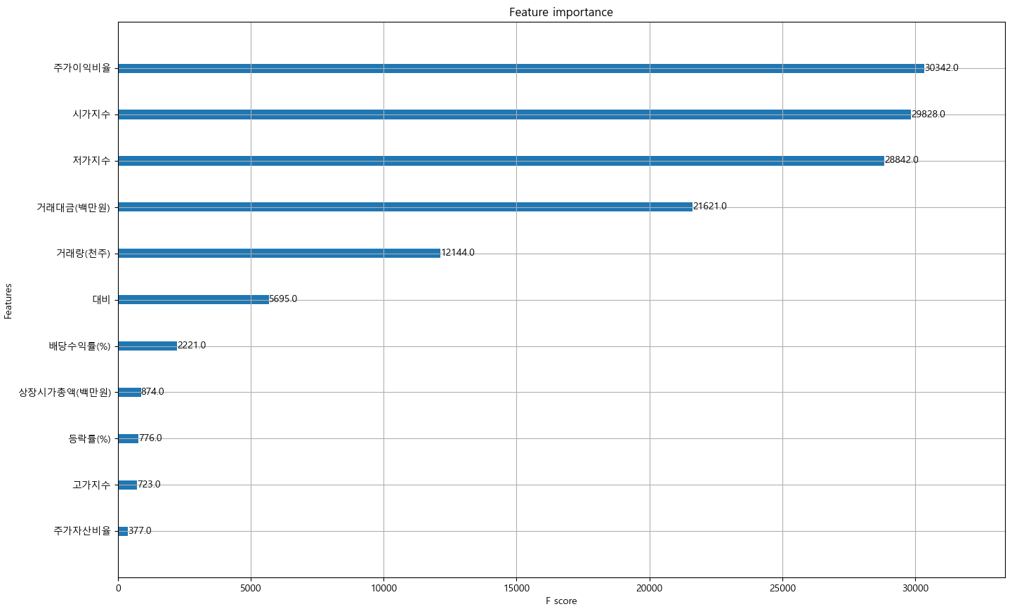
머신 러닝(XGBOOST) 데이터 전처리 과정
Feature Importance의 한계점
특정 변수의 상대적 영향도를 측정하여 분류 모델의 불순도를 더 많이 낮춰주는 변수들을 찾는 것 입니다.
하지만 단순 feature importance(a.k.a variable importance)는 한계점이 존재하는데요.
간단히 설명 드리면, feature importanc의 결과는 bias될 가능성이 큽니다

Slide 10
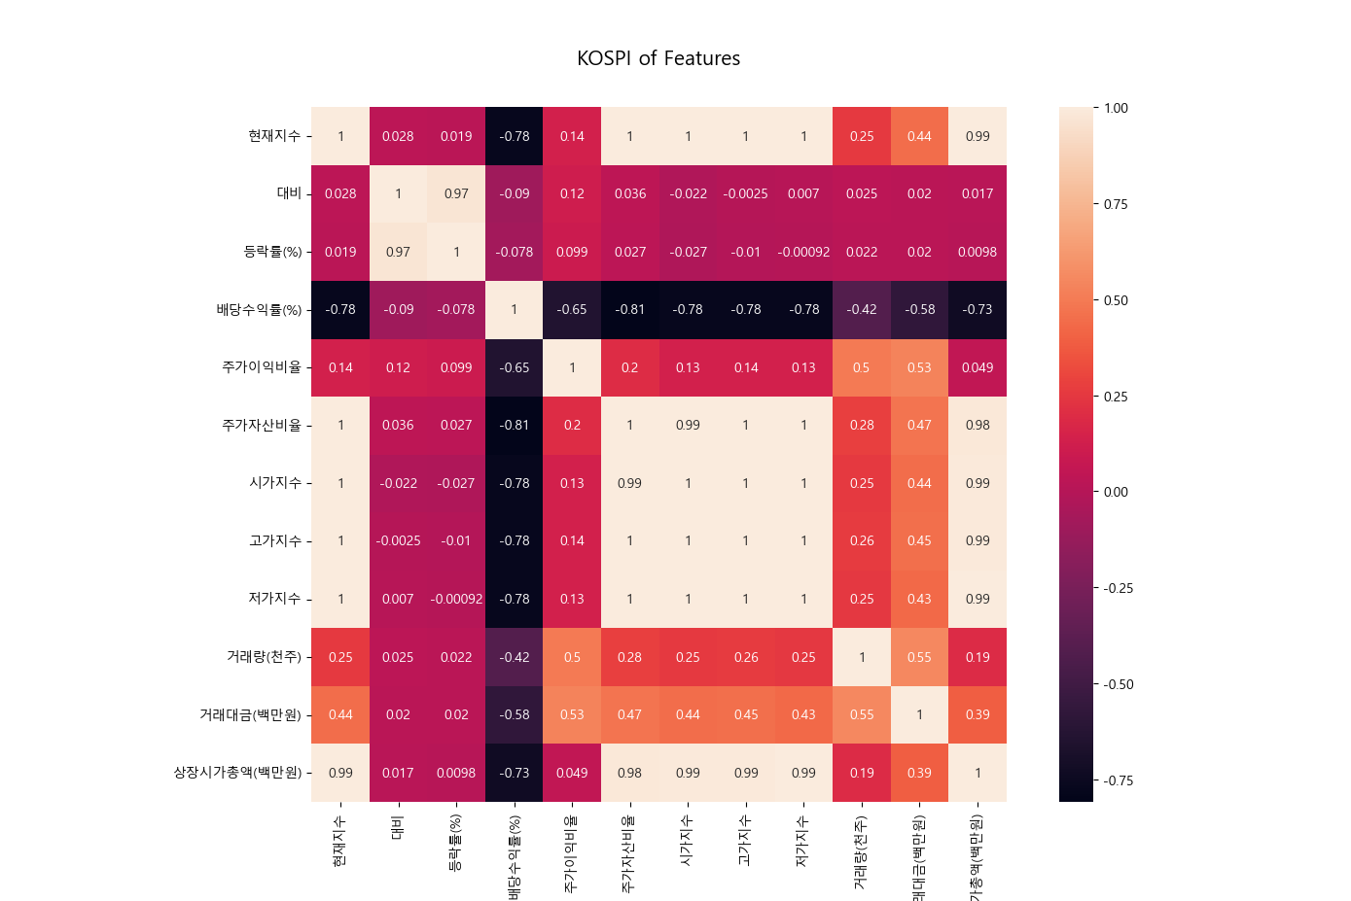
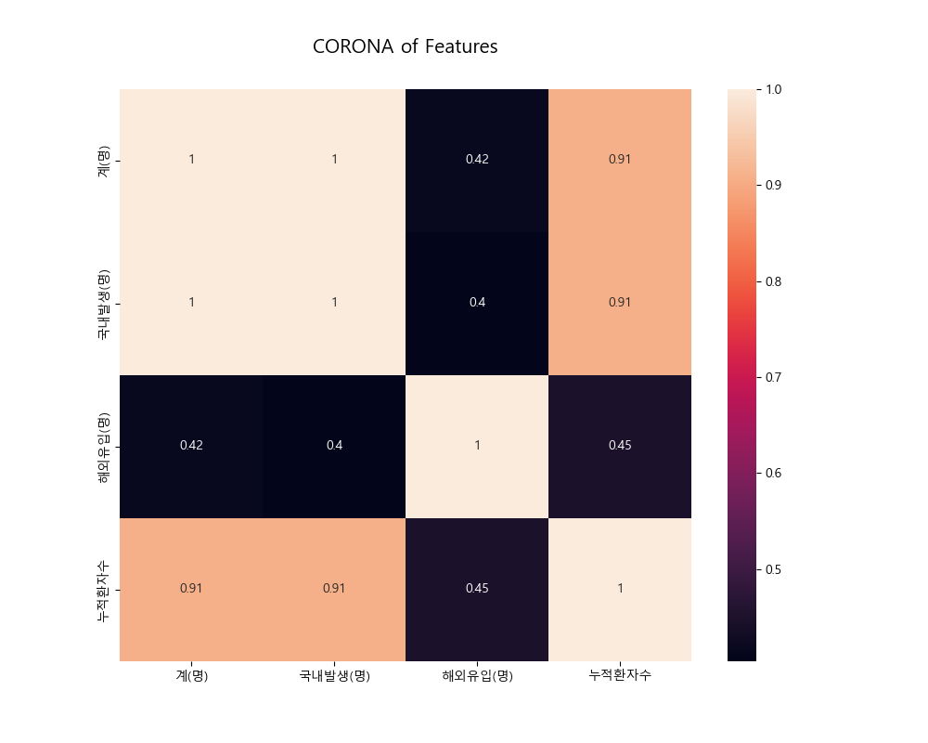
02 데이터 전처리 과정
KOSPI와 COVID 상관 관계를 살펴 보았다.
코로나의 feature 들은 전부 반영하고 KOSPI 에서는 상관관계가 높은 4개의 feature ( 현재 지수, 시가, 주가이익비율, 저가 ) 를 반영하기로 하였다.

Slide 11
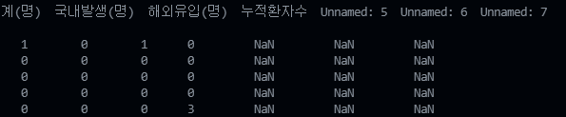

코로나 CSV 파일을 살펴보니 결측치가 보이는 feature가 있어 삭제해주었다.
02 데이터 전처리 과정
또한 “-” 부분을 전부 숫자 “0”으로 변경하였다.

Slide 12
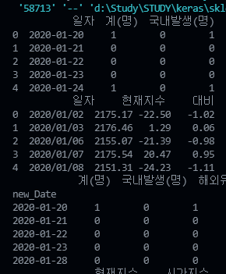
02 데이터 전처리 과정
오른쪽 그림과 같이 각 데이터의 HEAD 를 찍어보니 데이터의 일자가 상이하여 covid_19 데이터와 상관성을 높이기 위하여 날짜를 맞춰주었다.
코로나 20년 1월 20일 이전의 데이터가 없어
코스피 데이터 1월19일까지의 데이터를 삭제 해주었다.

Slide 13
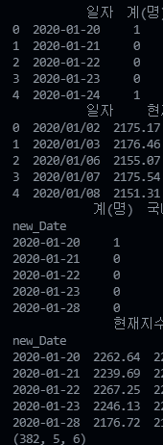
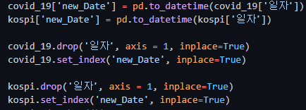
인덱스를 일자로 변경해주었다.
둘의 데이터 행의 개수, 날짜를 맞춰주기 위해서는
인덱스를 일자로 나눠주는 방법이 편할 것이라 생각했다.
코스피 데이터는 코로나처럼 매일 데이터가 없다.
02 데이터 전처리 과정

Slide 14
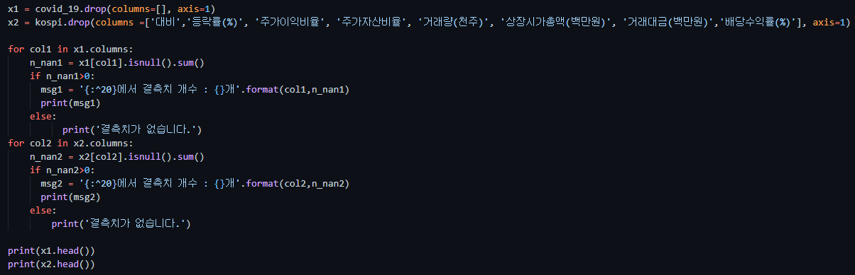
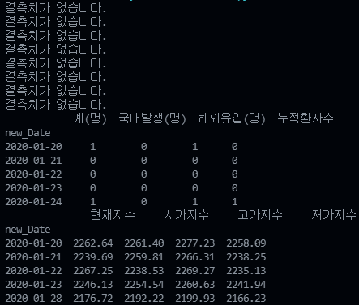
02 데이터 전처리 과정
앞에 상관 관계도의 내용처럼 관계도가 낮은 칼럼을 Drop 해주었고, for 문장을 만들어 결측치를 확인하였으며 Head 를 찍어 잘 반영 되었는지 확인해 보았다.

Slide 15
1.평균값으로 대체 (mean lmputation)
결측치가 존재하는 변수에서 결측되지 않은 나머지 값들의 평균을 내어 결측치를 대체하는 방법. 해당 값으로 대체시 변수의 평균값이 변하지 않지만 편중될 수 있다.
2. 새로운 값으로 대체 (Substitution)
아예 해당 데이터 대신에 샘플링 되지 않은 다른 데이터에서 값을 가져온다.
3. Hot deck imputation
다른 변수에서 비슷한 값을 갖는 데이터 중에서 하나를 랜덤 샘플링하여 그 값을 복사해오는 방법. 이 방법은 결측값이 존재하는 변수가 가질 수 있는 값의 범위가 한정되어 있을 때 이점을 갖는다. 또한 random하게 가져온 값이기 때문에 어느 정도 변동성을 더해준다는 점에서 표준오차의 정확도에 어느 정도 기여를 한다는 점이다.
4. Cold deck imputation
Hot deck imputation과 유사하게, 다른 변수에서 비슷한 값을 갖는 데이터 중에서 하나를 골라 그 값으로 결측치를 대체하는 방식이다. 다만 cold deck imputation에서는 비슷한 양상의 데이터 중에서 하나를 랜덤 샘플링하는 것이 아니라 어떠한 규칙 하(예를 들면, k번째 샘플의 값을 취해온다는 등)에서 하나를 선정하는 것이다. 이 경우 hot deck imputation 과정에서 부여되는 random variation이 제거된다.
02 데이터 전처리 과정

Slide 16
5. Regression imputation
결측치가 존재하지 않는 변수를 feature로 삼고, 결측치를 채우고자 하는 변수를 target으로 삼아 regression task를 진행하는 것이다. 데이터 내의 다른 변수를 기반으로 결측치를 예측하는 것이기 때문에 변수 간 관계를 그대로 보존할 수 있지만 동시에 예측치 간 variability는 보존하지 못한다. (회귀분석을 생각해보면 regression line은 random component가 존재하지 않는다. regression 값 그 자체로 존재한다. )
6. Stochastic regression imputation
regression 방법에 random residual value를 더해서 결측치의 최종 예측값으로 대체하는 방식. regression 방법의 이점을 모두 갖는데다 random component를 갖는 데에서 따르는 이점 또한 갖는다.
7. Interpolation and extrapolation (보간법, 보외법)
같은 대상으로부터 얻은 다른 관측치로부터 결측치 부분을 추정하는 것이다. 이 경우는 longitudinal data의 경우(어린이의 성장 과정을 추적하는 과정에서 얻은 키 데이터라든지 하는 경우)에만 가능할 것이다.
02 데이터 전처리 과정

Slide 17

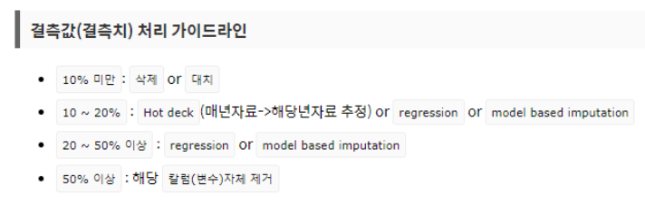
하여 위와 같이 결측치를 채워 보조 지표와 행의 개수를 맞춰 주었지만 값이 편향적으로 매우 안좋게 나왔다. 보조 지표로 쓸 코로나 행의 개수는 47.5% 많았다.
02 데이터 전처리 과정
가이드 라인을 참고하여 보조 지표의 행의 개수를 Drop 해주기로 하였다.

Slide 18


shape 를 찍어보니 데이터의 행의 개수 차이가 심각했다.
코로나 데이터는 매일 있지만 코스피 데이터는 공유일, 임시 공휴일, 주말 데이터가 없었다. 해당 행을 평균값을 만들어 입력해보았지만 결과값이 매우 좋지 않아 코로나 데이터를 삭제해주니 값이 훨씬 좋아졌다.
하여 해당 코로나 데이터 행들을 전부 삭제해 주기로 하였다.
02 데이터 전처리 과정
우선 date.range(‘ start’ , ‘end’ , ‘freq=‘) 를 이용하여 주말 행을 전부 삭제해 주었다.

Slide 19
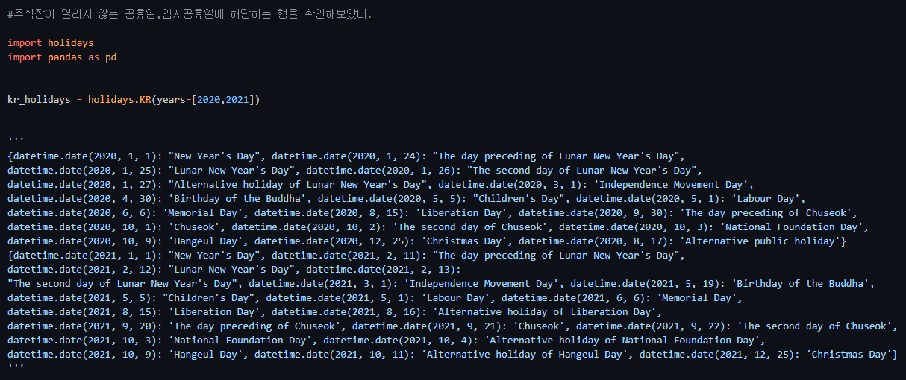
02 데이터 전처리 과정
Python 에 공휴일을 알 수 있는 라이브러리가 있어 사용해 보았다.
현재 75개국이 넘는 국가들의 휴일을 제공하기에 타임 시리즈 데이터를 분석하거나 예측 모델의 성능을 향상 시키고자 할 때 또는 앱 서비스 등에서도 유용하게 사용할 수 있을 것 같다.

Slide 20
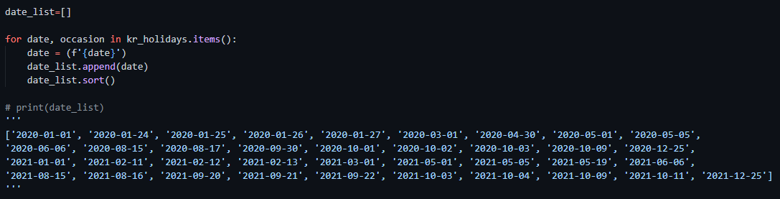


02 데이터 전처리 과정
휴일 객체를 생성하여 리스트 해주었다.
해당 리스트를 전부 Drop 하였음에도
행의 차이가 발생하였다.
하여 찾아보니 21대 국회의원 선거날과 연말 폐장일이란 특수성이 발견되어 마찬가지로 Drop 해주었다. 이와 같이 행의 일치함을 확인하였다.

Slide 21
01
03
04 평가 및 결과
모델 구성
01 주제 배경
03 모델 구성
02 데이터 수집 및 분석
LSTM 앙상블

Slide 22
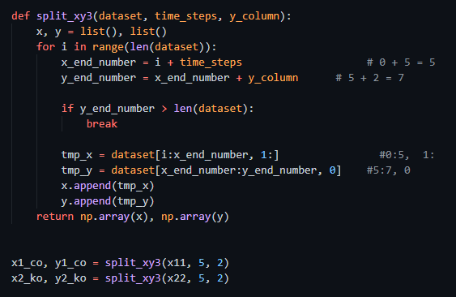
03 모델 구성
데이터를 샘플링하여 데이터 셋을 만든 후 LSTM , Concatenate 를 사용하여 모델을 학습시켰습니다. 서로 다른 모델을 조합해 최고의 성능을 내는 모델을 생성하는 것에 초점을 두었습니다.
x 는 5일분의 ‘시가,고가,저가’
데이터이고, y 는 그 다음날 6일차의 종가 테이터 입니다.
Scaler 는 reshape 하여 적용해도 좋은 값을 얻을 수 없어 적용하지 않았습니다.

Slide 23
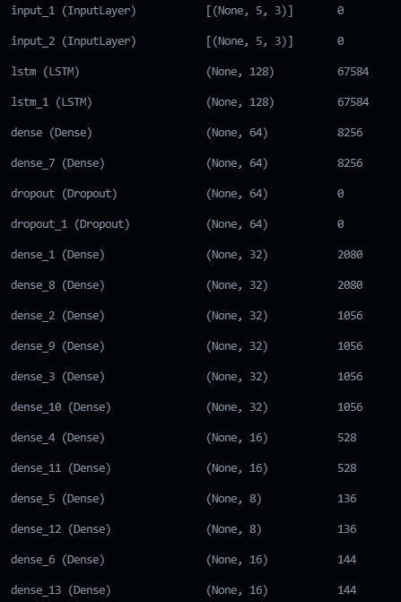
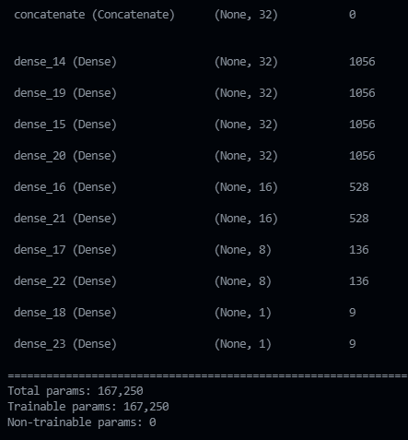
03 모델 구성
ensemble 모델에 summary 해보니
전체 파라미터 수는 167,250 이었다.

Slide 24
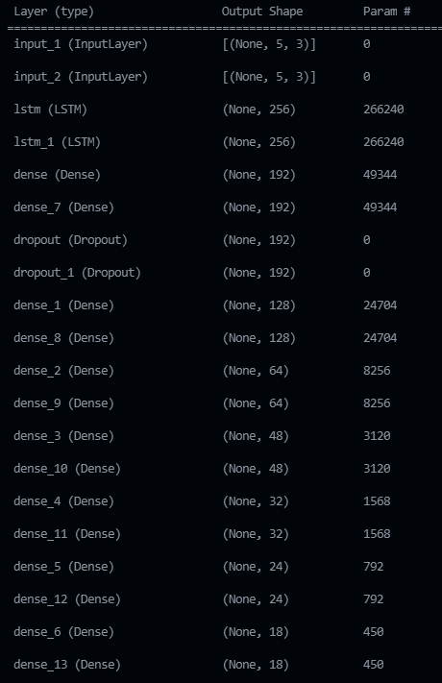
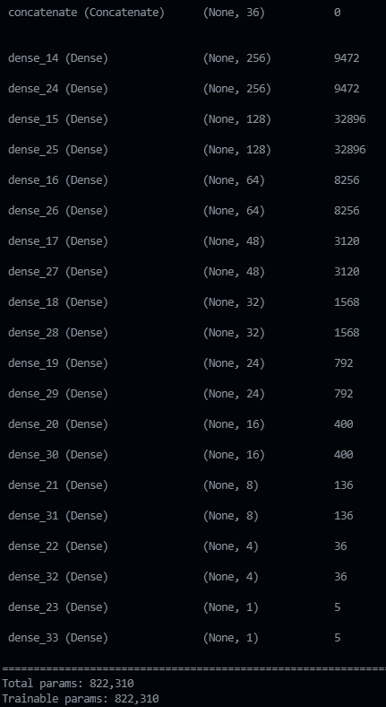
03 모델 구성
예측값의 성능을 높이기 위하여 노드수에 변화를 주었다.
전체 파라미터 수는 822,310 이었다.

Slide 25
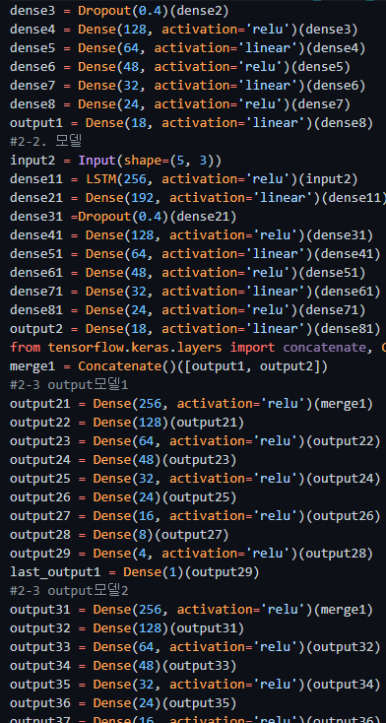
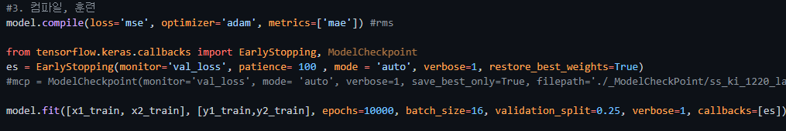
03 모델 구성
Activation = relu, linear 사용하였고 , Dropout = 0.4 로 구성 하였다.
epochs 값은 1000 에 patience 값을 100 으로 earlystopping 하였으며 validation_split 는 0.1, monitor = val_loss 을 주었다.

Slide 26
01
04
평가 및 결과
4 평가 및 결과
1 주제 배경
3 모델 구성
2 데이터 수집 및 분석
코로나 이후 코스피는 1400대까지 하락 후 상승
주제를 한 두줄 쓰셈

Slide 27
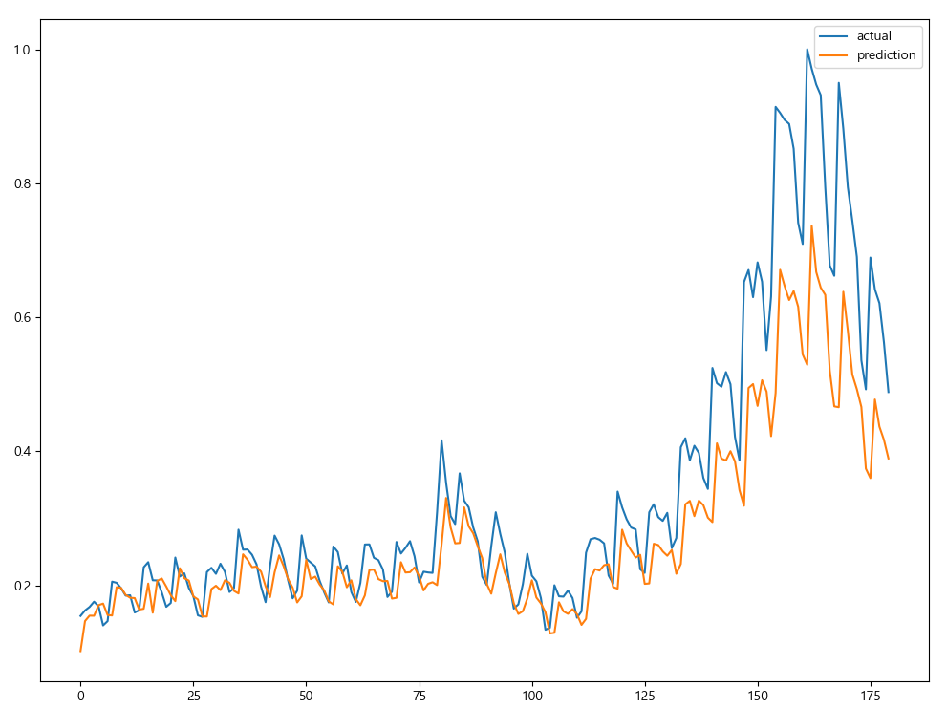
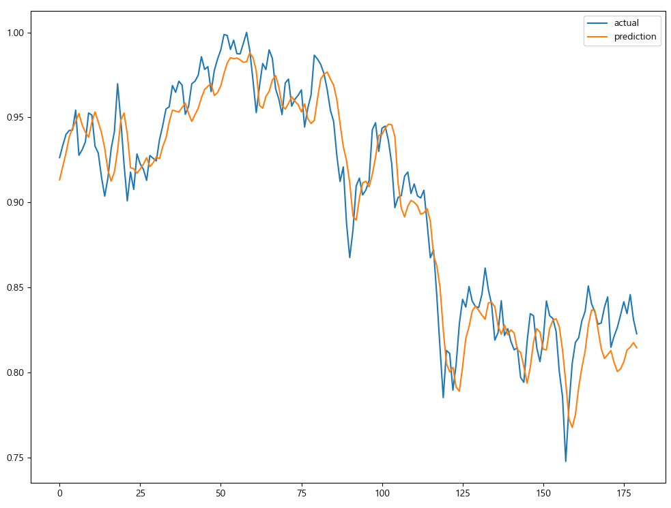
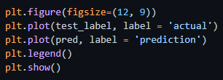
04-1 예측 데이터 시각화
코로나와 코스피를 각각 LSTM 하여 예측 데이터를 시각화 해보았다. 간단히 만들었는데도 값이 나쁘지 않아 보였다.
과연 2년치 코스피 데이터가 다음날 주식 가격과 연관성이 있을까?

Slide 28





04 평가 및 결과
살짝 확대해보니 진실의 문을 열 수 있었다. 빨간색은 예측 가격, 파란색은 실제 가격이다. 빨간색이 파란색을 1일 만큼 옆으로 이동시킨 값들과 매우 유사함을 보여 주었고 변곡점 또한 1일 차이였다. 컴퓨터와 딥 러닝 학습을 통해 Loss가 가장 적은 예측 모델을 만들었는데 유감스럽게도 컴퓨터의 답변은 “내일 주식의 가격은 오늘 주식 가격과 같은 것이다” 였다. 이런 모델은 쓸모가 없다. LSTM은 “자료간의 순서와 연관성이 있을 것이다” 라는 가정을 하고 사용하는 뉴럴 네트워크 레이어 임에 당연한 결과라고 생각이 든다. 그래서 주식 가격만으로 다음날 가격을 예측하는 것은 한계가 명확하다는 겁니다.

Slide 29
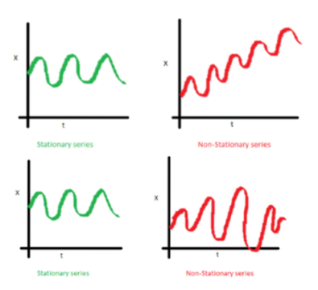
LSTM 모델은 주기적으로 반복되는 현상에 대해서 잘 작동하지만 반복되지 않고 (과거 데이터로 예측할 수 없는) 뭔가 새로운 것이 발생하는 경우 적절한 선택이 아닌 것으로 보인다. 주가를 예측하는 경우 순환성이 있는 주식(cyclical)은 어느 정도 예측할 수 있을 것으로 보인다. (stationary 된 데이터)
하지만, 급격히 성장하는 주식 (애플, 테슬라),
특정한 이벤트로 인해서 하락하는 주식
(아메리칸에어라인)은 이 모델로는
예측이 어려울 것으로 보인다.
주식가격만으로 다음날 가격을 예측하는 것은
한계가 명확 하였다. 이로 알 수 있는 것들은
주식 가격은 랜덤성이 짙어서 예측할 수 없는
ramdom walk 라는 점,
이미 모든 주식 관련 정보가 주식 가격에는
선 반영 되어있다는 점 등을 가설로 생각해 볼 수 있었다.
04 평가 및 결과

Slide 30
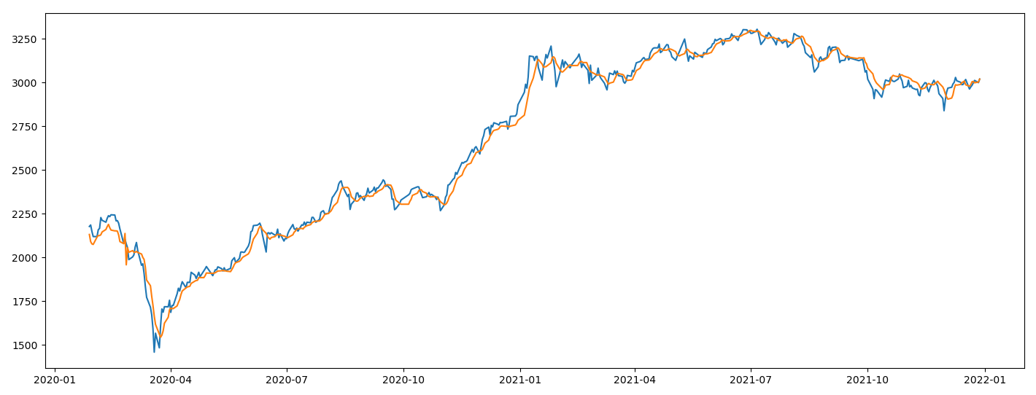
04 평가 및 결과
위 그래프는 코로나와 코스피를 각각 LSTM 모델을 활용하여 앙상블 한 모델의 그래프이다. 파란 선은 실제가격, 주황 선은 예측가격이다.
앙상블 했을 때의 예측 값이 코스피 데이터만 사용했을때 보다는 좋아졌음을 알 수 있다.

Slide 31
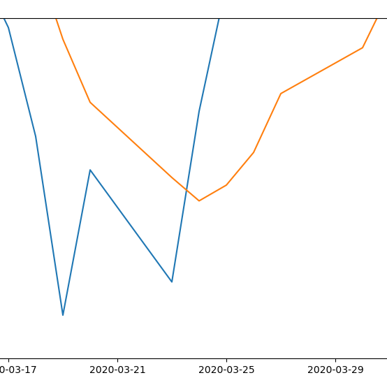
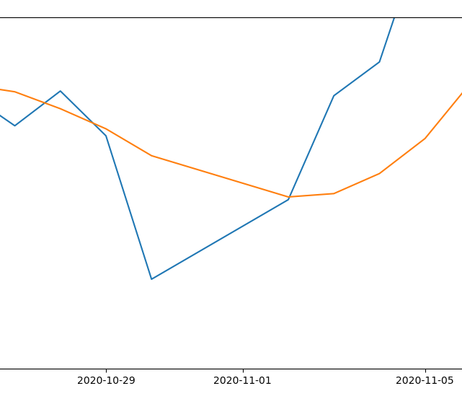
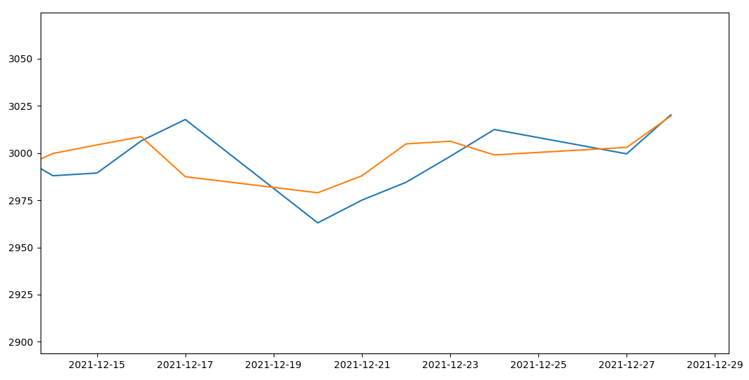
04 평가 및 결과
데이터의 앞부분, 중간, 뒷부분을 확대해 보았다. 과거 값들을 보면 1일 뒤에 예측 가격이 상승함을 보여주었고 가까운 시일에 관련해서 조금 더 예측값 이 상승함을 보였다. 코로나 데이터가 보조 지표로서 관련성이 있음을 알 수 있었다.

Slide 32
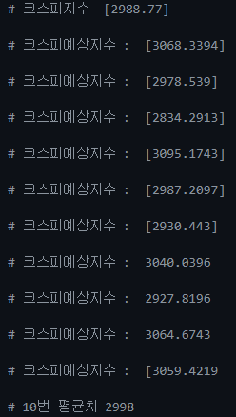
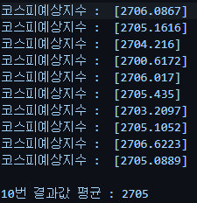
코스피 데이터만으로 모델링 하였을 경우보다 코로나 데이터를 보조 지표로 앙상블 하였을 때의 성능이 좋아졌음을 확인 하였다.
04 평가 및 결과
처음 예상값의 오차는 10% 였고 앙상블 했을 경우의 예상값의 오차는 0.3% 였다.
성능을 비교하여 보니 9.7% 가 향상 되었다.

Slide 33


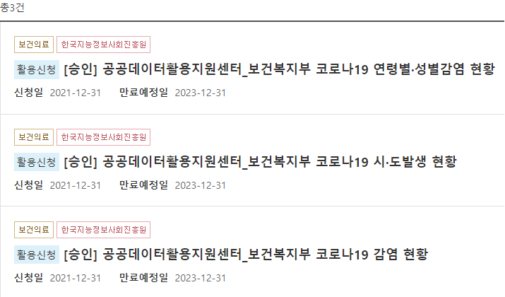



참고자료
질병관리청_2021년 접종현황데이터
문과여도 상관없다 Tensorflow 딥러닝 AI 실무까지_코딩애플
딥너닝으로 걷는 시계열 예측 _윤영선
한국정보과학회 논문_코로나19 데이터를 이용한 코스피 지수 예측
한국정보통신설비학회학술대회_코로나19가 경제에 미치는 영향 분석
CDC
Journal of Digital Convergence_2020 (page 259~266) _ 저자 정종진 ,김지연
이코노미스트_경제뉴스_
중앙일보_초인플레이션 관련 기사
데이터
한국거래소_정보데이터시스템(KRX)_코스피 지수
질병관리청 국립보건연구원
공공데이터활용지원센터_보건복지부 코로나19 감염 현황
공공데이터활용지원센터_보건복지부 코로나19 시도발생현황
공공데이터활용지원센터_보건복지부 코로나19 연령별·성별 감염 현황
01
4 평가 및 결과
1 주제 배경
3 모델 구성
2 데이터 수집 및 분석

Slide 34
01
감사합니다.
Q&A
4 평가 및 결과
1 주제 배경
3 모델 구성
2 데이터 수집 및 분석

